Slide 1

TRƯỜNG TIỂU HỌC ……
CHÀO MỪNG QUÝ THẦY CÔ
VỀ DỰ GIỜ THĂM LỚP
Hoạt động trải nghiệm
BÀI 14: SINH HOẠT LỚP
GÓC NHÀ THÂN THƯƠNG

Slide 2
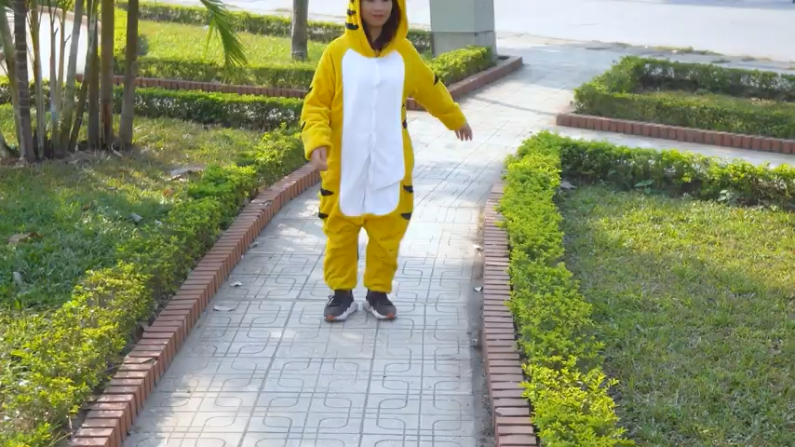

Slide 3
Thứ……ngày…..tháng…..năm…….
HOẠT ĐỘNG TRẢI NGHIỆM
SINH HOẠT LỚP: GÓC NHÀ THÂN THƯƠNG
I. Sơ kết hoạt động tuần qua.
1) Kết quả thi đua cuối tuần vừa qua:
- Thực hiện tốt nền nếp học tập, đến lớp đúng giờ tham gia thi đua tuần học tốt do đội cờ đỏ tổ chức.
- Thực hiện tốt việc làm bài tập đầy đủ, chăm chỉ học tập, không nói chuyện riêng trong giờ học.
- Thực hiện tốt vệ sinh cá nhân, vệ sinh lớp học. Tham gia sinh hoạt tập thể nghiêm túc và hoạt thành tốt
2) Tồn tại:
- Có một số bạn đi học muộn, một số bạn vẫn nói chuyện riêng trong giờ học.

Slide 4
Thứ……ngày…..tháng…..năm…….
HOẠT ĐỘNG TRẢI NGHIỆM
SINH HOẠT LỚP: GÓC NHÀ THÂN THƯƠNG
II. Kế hoạch hoạt động tuần tới.
- Thi đua lập thành tích chào mừng ngày…………….
- Tiếp tục thực hiện tốt nền nếp học tập, đến lớp đúng giờ tham gia thi đua tuần học tốt do đội cờ đỏ tổ chức.
- Khắc phục những tồn tại trong tuần trước để hoàn thành xuất sắc nhiệm vụ tuần này.
- Thực hiện tốt việc làm bài tập đầy đủ, chăm chỉ học tập, không nói chuyện riêng trong giờ học.
- Thực hiện tốt vệ sinh cá nhân, vệ sinh lớp học. Tham gia sinh hoạt tập thể nghiêm túc và hoạt thành tốt

Slide 5
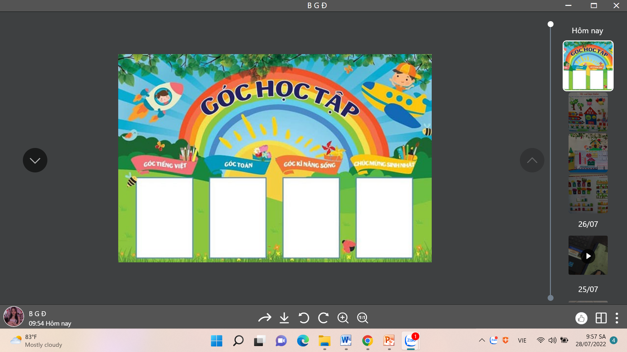
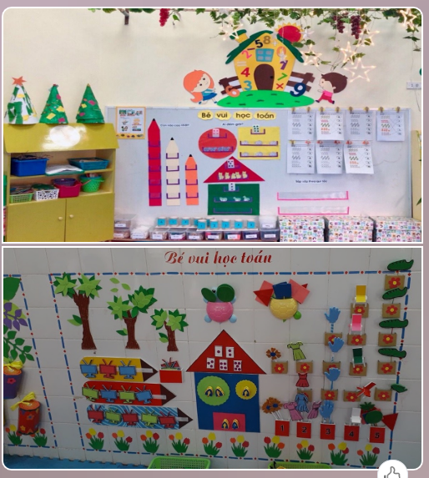
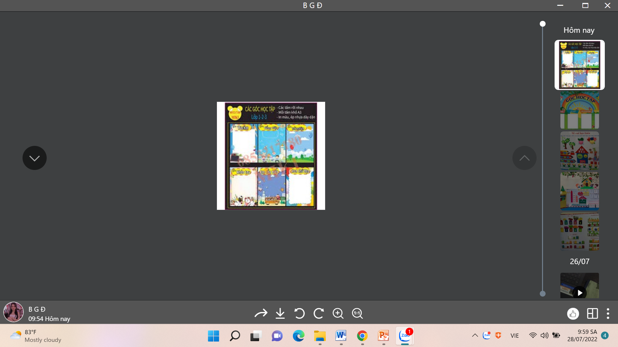
Thứ……ngày…..tháng…..năm…….
HOẠT ĐỘNG TRẢI NGHIỆM
SINH HOẠT LỚP: GÓC NHÀ THÂN THƯƠNG
III. Sinh hoạt chủ đề “Góc nhà thân thương”.
1) Trưng bày tranh ảnh và giới thiệu về góc yêu thích của em ở nhà
- GV mời HS dán, sắp xếp hoặc treo tranh để trưng bày trong triển lãm “Góc nhỏ của tôi”

Slide 6
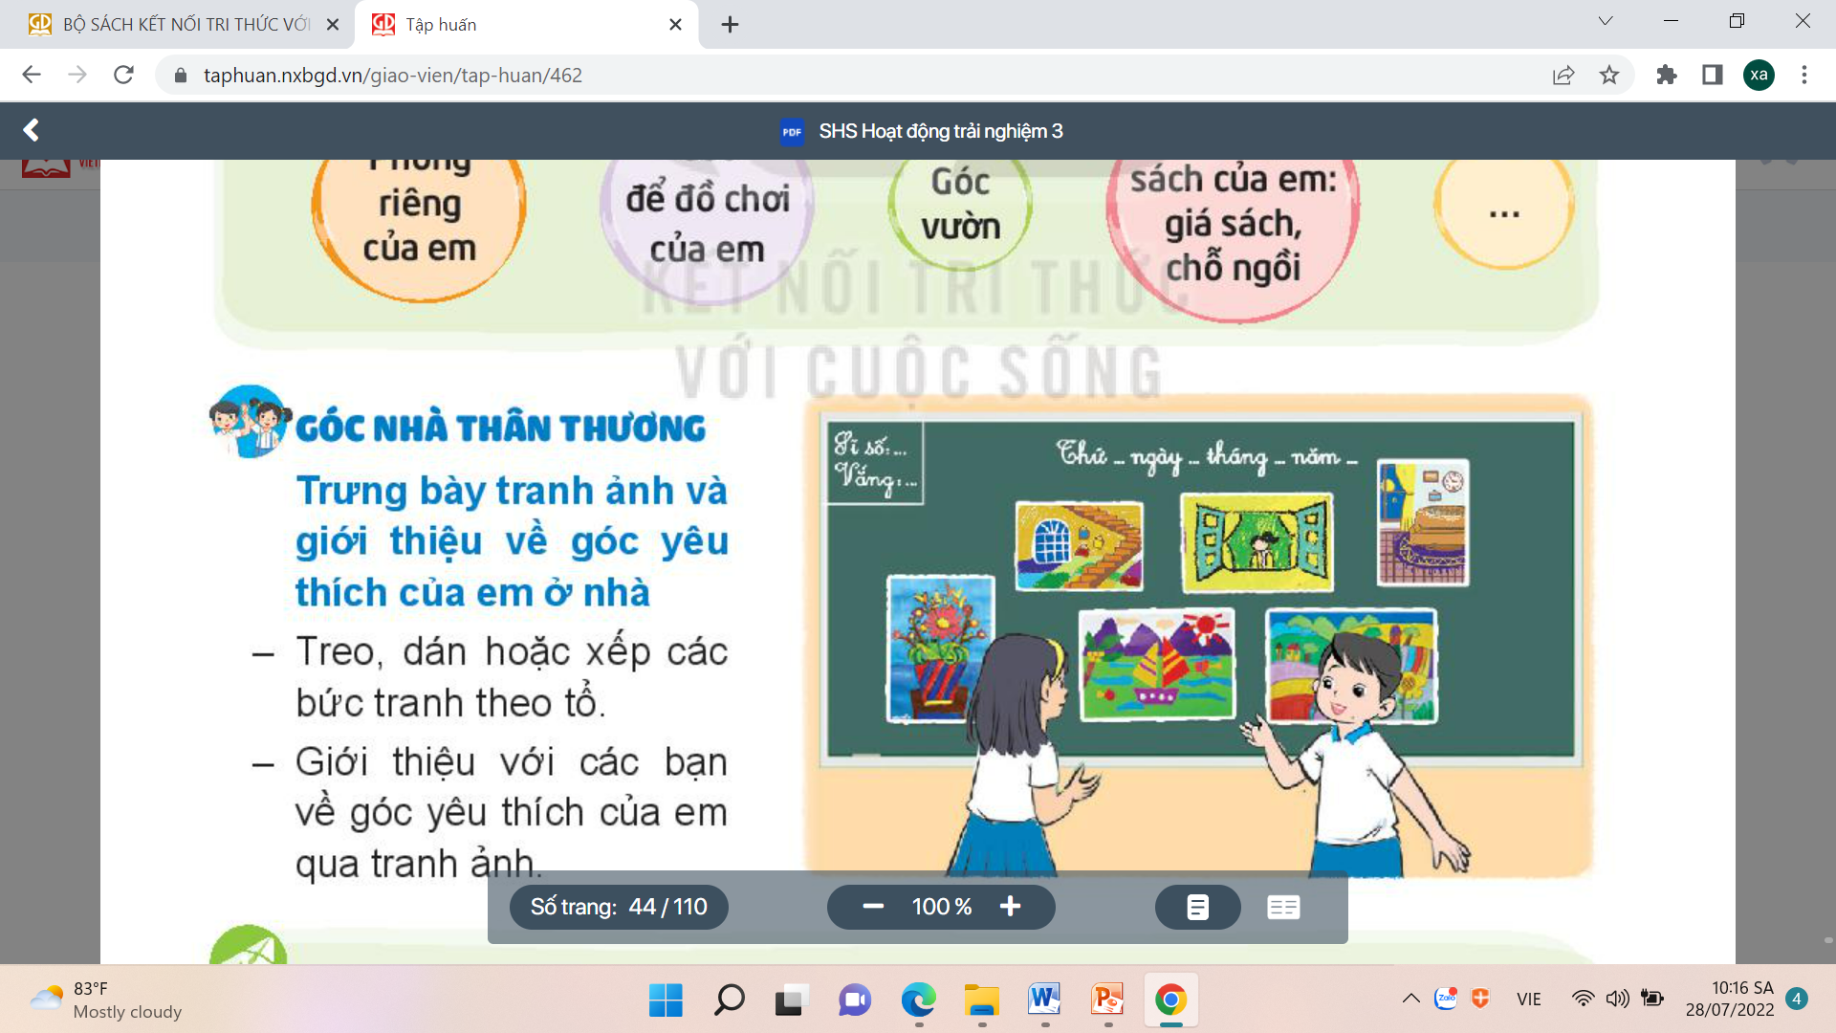
Thứ……ngày…..tháng…..năm…….
HOẠT ĐỘNG TRẢI NGHIỆM
SINH HOẠT LỚP: GÓC NHÀ THÂN THƯƠNG
III. Sinh hoạt chủ đề “Góc nhà thân thương”.
1) Trưng bày tranh ảnh và giới thiệu về góc yêu thích của em ở nhà
-Giới thiệu với các bạn về góc nhỏ của em qua tranh ảnh

Slide 7

XIN CHÂN THÀNH CẢM ƠN
QUÝ THẦY CÔ GIÁO VÀ CÁC EM

